Slide 1
4.4. Вектор на електрична индукција

Slide 2
Кога се проучуваат полиња во нехомогени диелектрични средини се воведува вектор на електрична индукција, а кој е со векторот на јачината на електричното поле поврзан преку:
Апсолутна диелектрична константа

Slide 3
χ_{e}=ε_{r} - 1
Односот меѓу силата со кој полето дејствува врз точкест
позитивен пробен полнеж и големината на полнежот
електричен диполен момент на единица волумен на
даден диелектрик
сума од две физички величини со сосема
различна физичка природа

Slide 4
Причина за воведување на овој вектор е можноста да се пресметува полето во присуство на диелектрик без претходно познавање на индуцираните полнежи

Slide 5
4.5. Тврди диелектрици, пиезоелектричен ефект
Постојат тврди тела, наречени електрети, кои имаат таква градба што како целина тело на таков кристал има електричен диполемн момент и надвор од електрично поле.
Поларизационите површински полнежи многу лесно се неутрализираат со слободните полнежи што обично ги има во воздухот.

Slide 6
4.5.1. ФЕРОЕЛЕКТРИЦИ
(segnetoelektrici)
Сењетова сол, е двојна натрум-калиумова сол (NaKC₄H₄O₆⋅4H₂O).
Нејзините кристали имаат ромбична кристална структура
E
c
a
Фероелектрични својства солта покажува кога надворешното електрично поле е насочено по должината на кристалографската оска а.

Slide 7
Особини на фероелектриците
1. Во некој температурен интервал релативната диелектрична константа им е многу голема и достига вредности и до 10000.
2. Електричната индукција не е пропорционална со јачината на полето Е, туку преку посложена зависност.
3. Кај нив големината на поларизацијата (а со тоа и на електричната индукција) не зависи само од големината на Е, туку и од претходната состојба на поларизација на диелектрикот.

Slide 8
Зависност на поларизацијата P од E
При првобитно зголемување на Е, Р се менува по кривата 1(нелинеарно) и при некоја вредност на Е престанува да расте (заситување).
Ако потоа се намалува Е, поларизацијата не се смалува по крива 1, туку по 2, и кога полето ќе стане нула, во фероелектрикот се задржува остатична поларизација (P1) и во отсуство на поле.
При натамошно периодично менување на Е, во двете насоки, Р се менува по крива која опишува крива на хистерезисно јазиче.

Slide 9
Фероелектричните својства многу зависат од температурата. При температури повисоки од некоја, за секој фероелектрик карактеристична температура (Тc), фероелектричните својства исчезнуваат и тој станува обичен диелектрик.
Таа температура се вика Кириева температура или Кириева точка.

Slide 10
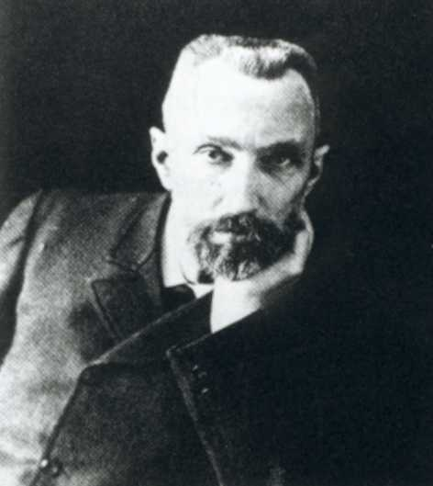
Ги истражувал феромагнетиците, аналогни на фероелектриците, а кои ги губат своите феромагнетни својства при температури повисоки од некоја точно определена, карактеристична за материјалот.
Кај сењетовата сол, постојат две Кириеви температури
(+22,5⁰ C i -15⁰ C),
Pjer Kiri (P. Curie, 1859-1906)

Slide 11
Фероелектрици се следнива
калиум дихидроген фосфат (KH₄PO₄) и
калиум дихидроген арсенат (KH₂AsO₄).
Бариум титанат (Ba TiO₃). Тc= 118 ⁰C, a диелектрична константа 6000-7000.
Фероелектриците наоѓаат примена при градба на кондензато­рите, поради нивната голема диелектрична константа.

Slide 12
Пиезолелектричен ефект
Опитите покажуваат дека е можна поларизација на диелектрик и кога тој не е во Е.
Тоа се случува ако диелектрикот се деформира.
Оваа појава први ја изучувале браќата Пјер и Жак Кири и се вика пиезоелектричен ефект.

Slide 13
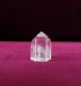
Анизитропни кристали
(кварц во монокристална форма)

Slide 14
- - -
P
b
+ + +
a
- - -
+ + +

Slide 15
Векторот P односно σ_{i} , во определен интервал е пропорционална со големината на механичката деформација, која, според Хуковиот закон, е пропорционална со механичката сила што ја предизвикала таа деформација.
Следува, поларизацијата Р е пропорционална со големината на силата која дејствува на единица плоштина на нормална површина).

Slide 16
Обратен пиезоелектричен ефект
Ако меѓу двете површини на даден пиезокристал се донесе напон, под дејство на полето кристалот се деформира, или се збива или се издолжува.
Пиезоелектрична плочка поврзана на високофреквентен променлив напон може да се деформира периодично во ритамот на надворешното електрично поле и да биде извор на високофреквентни звучни (ултразвучни) осцилации.
Примена: пиезоектричен микрофон, пиезоелектри­чен манометар, пиезоелек­тричен мерач на вибрации и сл.

Slide 17
Повторно за спроводник во електрично поле. Густина на полнеж кај закривените површини
Метален спроводник:
Поле внатре = 0
Површина еквипотенцијална
Силови линии нормални на површината
густина на полнежот различна
Зошто е погодно да се користи електроскоп со шуплива топка на главата, која обично се вика “Фарадеев цилиндар”?

Slide 18
Со експериментот може да се покаже дека најголема е густината во близината на зашилениот дел од површината на коноцилиндарот.

Slide 19
Теориско објаснување на експериментот
+
+ +
+ +
+ +
+ +
+ +
ϕ₁=ϕ₂
+ +
+
+
+
+
+
+
+
+
+
+
+
+
+

Slide 20
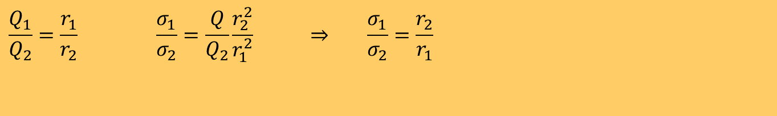
$$\frac{Q_{1}}{Q_{2}}=\frac{r_{1}}{r_{2}} \frac{σ_{1}}{σ_{2}}=\frac{Q}{Q_{2}}\frac{r_{2}^{2}}{r_{1}^{2}} ⇒ \frac{σ_{1}}{σ_{2}}=\frac{r_{2}}{r_{1}}$$

Slide 22
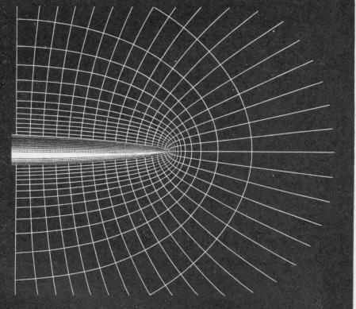
демонстрација 1
Ефект на шилец

Slide 23
Демонстрација 2
+
Инфлуентна машина
R

Slide 24
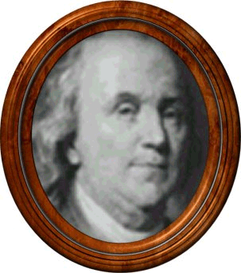
4.6.1. Електростатска заштита
1771 година Бенџамин Франклин уочил дека ако во близина на наелектризирано тело се донесе шилец, на шилецот прескокнува исрка.
Тоа го навело на идеја да го конструира првиот громобран со кој безопасно се одведува полнежот на молњата
.
Benjamin Franclin (1706-1790)

Slide 25
Електростатска заштита
полето во внатрешноста на наелектризиран спроводник е еднакво на нула, но и појавата дека неутрален спроводник во електрично поле се електризира со инфлуенца, така да индуцираното поле Е_{i} го неутрализира надворешното Е₀ па во внатрешноста на спроводникот нема поле.

Slide 26
Демонстрација 3: полнежи и поле во внатрешноста на спроводникот не постојат
Фарадеев кафез

